Slide 1


TẬP LÀM VĂN
LIÊN KẾT TRONG VĂN BẢN

Slide 2


YÊU CẦU CẦN ĐẠT
1. Kiến thức:
Giúp học sinh thấy:
Muốn đạt được mục đích giao tiếp thì văn bản phải có tính liên kết. Sự liên kết ấy cần được thể hiện trên cả hai mặt hình thức ngôn ngữ và nội dung ý nghĩa
2. Kỹ năng:
Vận dụng kiến thức đã học để bước đầu xây dựng được những văn bản có tính liên kết

Slide 3




HOẠT ĐỘNG KHỞI ĐỘNG

Slide 4






Thành ngữ Việt Nam có câu: «Ông nói gà, bà nói vịt». Theo em, thành ngữ nói điều gì?
Vậy nếu trong một cuộc giao tiếp hội thoại, em nói một nội dung này, bạn em nói một nội dung khác, thì hai người có hiểu nhau không? Người ngoài nghe có hiểu được nội dung cuộc giao tiếp không? Vì sao?
Đọc đoạn văn sau:
Hôm nay em đi học thật vui. Mẹ đang nấu ăn món em thích nhất đây. Bạn An được 10 điểm môn Toán và em cố gắng học giỏi hơn.
. Em có hiểu nội dung đoạn văn trên không? Vì sao em không hiểu?
. Để muốn viết một đoạn văn hay một văn bản trở nên có nghĩa, dễ hiểu người viết phải làm gì? Đó chính là nội dung bài học hôm nay

Slide 5

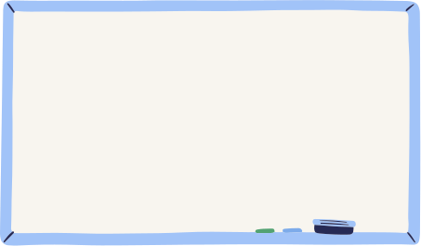
HOẠT ĐỘNG HÌNH THÀNH KIẾN THỨC

Slide 6
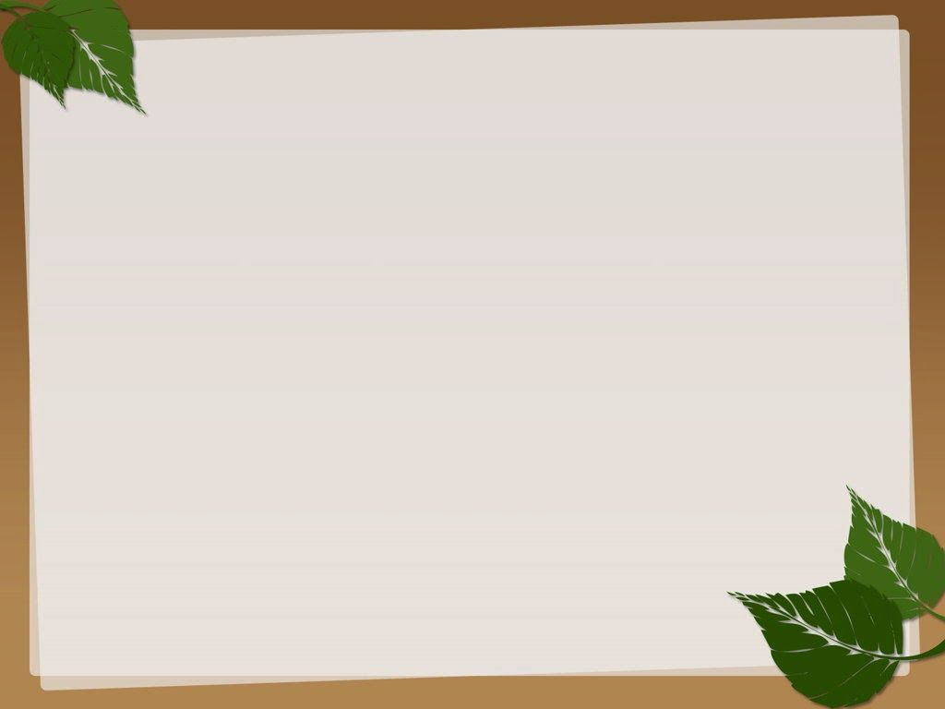
LIÊN KẾT TRONG VĂN BẢN
I. LIÊN KẾT VÀ PHƯƠNG TIỆN LIÊN KẾT TRONG VĂN BẢN
1. Tính liên kết trong văn bản:
Ví du: (sgk/17)
Trước mặt cô giáo, con đã thiếu lễ độ với mẹ. Bố nhớ, cách đây mấy năm, mẹ đã phải thức suốt đêm, cúi mình trên chiếc nôi trông chừng hơi thở hổn hển của con, quằn quại vì nỗi lo sợ, khóc nức nở khi nghĩ rằng có thể mất con! Hãy nghĩ xem, En-ri-cô à! Người mẹ sẵn sàng bỏ hết một năm hạnh phúc để tránh cho con một giờ đau đớn, người mẹ có thể đi ăn xin để nuôi con, có thể hi sinh tính mạng để cứu sống con! Thôi, trong một thời gian con đừng hôn bố….

Slide 7


I. LIÊN KẾT VÀ PHƯƠNG TIỆN LIÊN KẾT TRONG VĂN BẢN
1. Tính liên kết trong văn bản:
Ví du: (sgk/17)
Trước mặt cô giáo, con đã thiếu lễ độ với mẹ. Bố nhớ, cách đây mấy năm, mẹ đã phải thức suốt đêm, cúi mình trên chiếc nôi trông chừng hơi thở hổn hển của con, quằn quại vì nỗi lo sợ, khóc nức nở khi nghĩ rằng có thể mất con! Hãy nghĩ xem, En-ri-cô à! Người mẹ sẵn sàng bỏ hết một năm hạnh phúc để tránh cho con một giờ đau đớn, người mẹ có thể đi ăn xin để nuôi con, có thể hi sinh tính mạng để cứu sống con! Thôi, trong một thời gian con đừng hôn bố….
Nếu bố En-ri-cô chỉ viết mấy câu như vậy thì En-ri-cô có thể hiểu điều bố muốn nói chưa?
Nếu En-ri-cô chưa hiểu ý bố thì hãy cho biết vì lí do nào trong các lí do dưới đây:
a. Vì câu văn chưa viết đúng ngữ pháp
b. Vì có câu văn nội dung chưa thật rõ ràng
c. Vì giữa các câu văn chưa có sự liên kết (liên: liền, kết: nối/buộc, liên kết: nối liền nhau.
c. Vì giữa các câu văn chưa có sự liên kết (liên: liền, kết: nối/buộc, liên kết: nối liền nhau.

Slide 8



1. Tính liên kết trong văn bản:
Ghi nhớ 1:
Liên kết là một trong những tính chất quan trọng nhất của văn bản, làm cho văn bản trở nên có nghĩa, dễ hiểu.

Slide 9

2. Phương tiện liên kết trong văn bản
Bài tập a: Cho biết do thiếu ý gì mà đoạn văn trở nên khó hiểu. Hãy sửa lại đoạn văn để En-ri-cô hiểu được ý của bố
Trước mặt cô giáo, con đã thiếu lễ độ với mẹ. Bố nhớ, cách đây mấy năm, mẹ đã phải thức suốt đêm, cúi mình trên chiếc nôi trông chừng hơi thở hổn hển của con, quằn quại vì nỗi lo sợ, khóc nức nở khi nghĩ rằng có thể mất con! Hãy nghĩ xem, En-ri-cô à! Người mẹ sẵn sàng bỏ hết một năm hạnh phúc để tránh cho con một giờ đau đớn, người mẹ có thể đi ăn xin để nuôi con, có thể hi sinh tính mạng để cứu sống con! Thôi, trong một thời gian con đừng hôn bố….
=> Các câu văn trong đoạn không nối liền gắn kết, nối các ý với nhau.
=> Muốn văn bản có tính liên kết thì các câu văn trong đoạn phải cùng hướng về một đề tài, các câu văn phải nối liền gắn kết, nối các ý với nhau
=> Liên kết về nội dung.

Slide 10
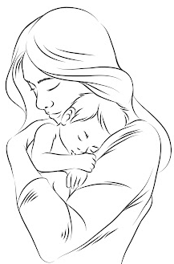
2. Phương tiện liên kết trong văn bản
Bài tập a:
Sửa lại:
Trước mặt cô giáo, con đã thiếu lễ độ với mẹ. Con có biết chăng, mẹ là người hết lòng vì con, hy sinh cho con. Bố nhớ, cách đây mấy năm, mẹ đã phải thức suốt đêm, cúi mình trên chiếc nôi trông chừng hơi thở hổn hển của con, quằn quại vì nỗi lo sợ, khóc nức nở khi nghĩ rằng có thể mất con! Hãy nghĩ xem, En-ri-cô à! Người mẹ sẵn sàng bỏ hết một năm hạnh phúc để tránh cho con một giờ đau đớn, người mẹ có thể đi ăn xin để nuôi con, có thể hi sinh tính mạng để cứu sống con! Bố thật đau lòng khi con có những hành động vô lễ đó đối với mẹ. Thôi, trong một thời gian con đừng hôn bố….

Slide 11



2. Phương tiện liên kết trong văn bản
Bài tập b: Đọc các câu văn sau
Một ngày kia, còn xa lắm, ngày đó con sẽ biết thế nào là không ngủ được. Giấc ngủ đến với con dễ dàng như uống một li sữa, ăn một cái kẹo. Gương mặt thanh thoát của đứa trẻ tựa nghiêng trên gối mềm, đôi môi hé mở và thỉnh thoảng chúm lại như đang mút kẹo.
Gợi ý: Đọc lại văn bản Cổng trường mở ra, tìm đoạn có những câu văn trong ví dụ trên.
THẢO LUẬN
a. Bên nào có sự liên kết? Vì sao?
b. Tại sao chỉ do để sót còn bây giờ và chép nhầm con thành đứa trẻ mà những câu văn đang liên kết trở nên rời rạc?

Slide 12







THẢO LUẬN
So sánh đoạn văn ở bài tập b/ SGK 18 và đoạn văn gốc trong Cổng trường mở ra- Lý Lan
a. Bên nào có sự liên kết? Vì sao?
b. Tại sao chỉ do để sót còn bây giờ và chép nhầm con thành đứa trẻ mà những câu văn đang liên kết trở nên rời rạc?
Nhóm 1,3: câu a
Nhóm 3,4: câu b

Slide 13


THẢO LUẬN
- Bên nào có sự liên kết?
- Tại sao chỉ do để sót còn bây giờ và chép nhầm con thành đứa trẻ mà những câu văn đang liên kết trở nên rời rạc?
Một ngày kia, còn xa lắm, ngày đó con sẽ biết thế nào là không ngủ được. Giấc ngủ đến với con dễ dàng như uống một li sữa, ăn một cái kẹo. Gương mặt thanh thoát của đứa trẻ tựa nghiêng trên gối mềm, đôi môi hé mở và thỉnh thoảng chúm lại như đang mút kẹo. | Một ngày kia, còn xa lắm, ngày đó con sẽ biết thế nào là không ngủ được. Còn bây giở, giấc ngủ đến với con dễ dàng như uống một li sữa, ăn một cái kẹo. Gương mặt thanh thoát của con tựa nghiêng trên gối mềm, đôi môi hé mở và thỉnh thoảng chúm lại như đang mút kẹo. (Cổng trường mở ra)

Slide 14
.
THỰC HIỆN NHIỆM VỤ
- Học sinh thực hiện nhiệm vụ được giao.
- Thời gian 5 phút.
- Giáo viên theo dõi hỗ trợ học sinh trong quá trình thực hiện nhiệm vụ.

Slide 15
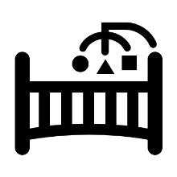




Một ngày kia, còn xa lắm, ngày đó con sẽ biết thế nào là không ngủ được. Giấc ngủ đến với con dễ dàng như uống một li sữa, ăn một cái kẹo. Gương mặt thanh thoát của đứa trẻ tựa nghiêng trên gối mềm, đôi môi hé mở và thỉnh thoảng chúm lại như đang mút kẹo. | Một ngày kia, còn xa lắm, ngày đó con sẽ biết thế nào là không ngủ được. Còn bây giở, giấc ngủ đến với con dễ dàng như uống một li sữa, ăn một cái kẹo. Gương mặt thanh thoát của con tựa nghiêng trên gối mềm, đôi môi hé mở và thỉnh thoảng chúm lại như đang mút kẹo. (Cổng trường mở ra)
Các câu, các đoạn trong văn bản cần thống nhất và được gắn bó với nhau nhờ những phương tiện ngôn ngữ (từ, câu…) có tính liên kết.
Liên kết về hình thức.

Slide 16
2. Phương tiện liên kết trong văn bản
Ghi nhớ 2:
Để văn bản có tính liên kết, người viết (người nói) phải làm cho nội dung của các câu, các đoạn thống nhất và gắn bó chặt chẽ với nhau (liên kết về nội dung); đồng thời phải biết kết nối các câu, các đoạn đó bằng những phương tiện ngôn từ (từ, câu…) thích hợp (liên kết về hình thức)

Slide 17

.
HOẠT ĐỘNG LUYỆN TẬP

Slide 18
II. LUYỆN TẬP
Bài tập 1/18 : Sắp xếp những câu văn dưới đây theo một thứ tự hợp lí để tạo thành một đoạn văn có tính liên kết chặt chẽ .
(1) Một quan chức của thành phố đã kết thúc buổi lễ phát thưởng như sau: (2) Và ông đưa tay chỉ về phía các thầy giáo, cô giáo ngồi trên các hành lang. (3) Các thầy, các cô đều đứng dậy vẫy mũ, vẫy khăn đáp lại, tất cả đều xúc động về sự biểu lộ lòng yêu mến ấy của học sinh. (4) Ra khỏi đây, các con ạ, các con không quên gửi lời chào và lòng biết ơn đến những người vì các con mà không quản bao mệt nhọc, những người đã hiến cả trí thông minh và lòng dũng cảm cho các con, những người sống và chết vì các con, và họ đây này! (5) Nghe lời kêu gọi cảm động, đáp ứng đúng những tình cảm của mình tất cả học sinh đều đúng dậy, dang tay về phía các thầy, các cô.
Gợi ý: Dựa trên những hiểu biết về hai mặt liên kết (nội dung và hình thức) để tìm ra lời giải đáp
(1)- (2)- (4)- (5)-(3)
Liên kết về nội dung, các câu trong đoạn văn phải được sắp xếp theo một trật tự hợp lí

Slide 19
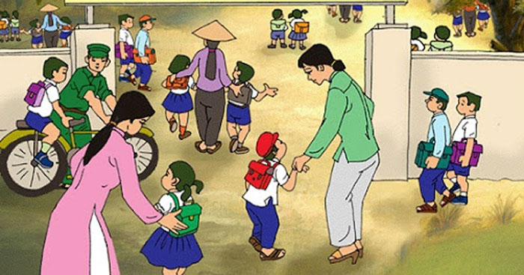
Bài tập 2/19: Các câu văn dưới đây đã có tính liên kết chưa? Vì sao?
(1) Tôi nhớ đến mẹ tôi “ lúc người còn sống tôi lên mười”. (2) Mẹ tôi âu yếm dắt tay tôi đi trên con đường dài và hẹp. (3) Sáng nay, lúc cô giáo đến thăm, tôi nói với mẹ có nhỡ thốt ra một lời thiếu lễ độ. (4) Còn chiều nay, mẹ hiền từ của tôi cho tôi đi dạo chơi với anh con trai lớn của bác gác cổng.
Gợi ý:
- Về hình thức, các câu văn có vẻ “liên kết” với nhau, có trình tự thời gian sáng- chiều.
- Câu 1 và câu 2 liên kết với nhau vì có mẹ tôi được lặp lại, cả 4 câu đều lặp lại từ tôi , có sử dụng quan hệ từ Còn- với – của
- Tuy có các từ ngữ liên kết câu, nhưng đoạn văn vẫn chưa rõ ý, không có mối liên kết, vì sao?
-> Vì không có sự gắn kết về nội dung. Câu 1 nói về quá khứ, nhưng câu 2,3,4 trình tự sắp xếp chưa hợp lí
Kết luận: Đoạn văn chỉ có liên kết về hình thức mà chưa có sự liên kết về nội dung, ý nghĩa, mỗi câu diễn đạt một ý riêng lẻ.

Slide 20
Bài tập 3/19: Điền những từ ngữ thích hợp vào chỗ trống trong đoạn văn dưới đây để các câu liên kết chặt chẽ với nhau
Bà ơi! Cháu thường về đây, ra vườn, đứng dưới gốc na,
gốc ổi, mong tìm lại hình bóng của ….. và nhớ ngày nào …. trồng cây, ……. chạy lon ton bên bà. …. bảo khi nào cây có quả …. sẽ dành quả to nhất, ngon nhất cho . …., nhưng cháu lại bảo quả to nhất, ngon nhất phải để phần bà. …. bà ôm cháu vào lòng, hôn cháu một cái thật kêu.
(Theo Nguyễn Thu Thủy Tiên,
Những bức thư đoạt giải UPU)
bà
bà
cháu
Bà
bà
cháu
Rồi

Slide 21
Bài tập 4/19: Có người nhận xét, sự liên kết giữa hai câu sau đây chưa chặt chẽ, vậy mà vẫn đặt cạnh nhau trong văn bản Cổng trường mở ra. Hãy giải thích tại sao.
“Đêm nay mẹ không ngủ được. Ngày mai là ngày khai trường lớp Một của con.”
Gợi ý: Hãy đọc những câu văn trước đó.
Đêm nay mẹ không ngủ được.Ngày mai là ngày khai trường lớp Một của con. Mẹ sẽ đưa con đến trường, cầm tay con dắt qua cánh cổng, rồi buông tay mà nói: “Đi đi con, hãy can đảm lên, thế giới này là của con, bước qua cánh cổng trường là một thế giới kì diệu sẽ mở ra”
-> Hai câu văn nếu tách khỏi các câu khác trong văn bản thì có vẻ như rời rạc, câu trước chỉ nói về mẹ và câu sau chỉ nói về con, Nhưng đoạn văn không chỉ có hai câu đó mà còn có câu thứ ba tiếp theo nối hai câu trên thành một thể thống nhất làm cho đoạn văn trở nên chặt chẽ. Do đó hai câu trên vẫn liên kết với nhau và không cần sửa chữa.

Slide 22
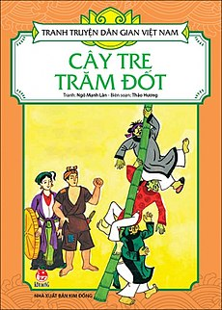
Bài tập 5/19: Chắc các em biết câu chuyện cổ tích về một anh trai cày đã đẵn đủ trăm đốt tre nhưng không nhờ đến phép màu của Bụt thì không sao có được cây tre trăm đốt. Câu chuyện ấy có giúp em hiểu được điều gì cụ thể hơn về vai trò của liên kết trong văn bản không?
=> Truyện Cây tre trăm đốt giúp ta hiểu thêm về vai trò của liên kết: liên kết giúp các câu văn nối kết chặt chẽ, giúp đoạn văn có nghĩa, dễ hiểu hơn

Slide 23
HOẠT ĐỘNG VẬN DỤNG
Viết một đoạn văn ngắn 5-7 chủ đề về thiên nhiên. Chỉ ra tính liên kết về nội dung và hình thức trong đoạn văn đó
Thu đã về. Thu xôn xao lòng người. Gió thu nhè nhẹ thổi, lá vàng nhẹ bay. Nắng vàng tươi rực rỡ. Trăng thu mơ màng. Mùa thu là mùa của cốm, của hồng. Sắc thu , hương vị mùa thu làm say mê hồn người.
(Bài làm của một học sinh)

Slide 24
HOẠT ĐỘNG MỞ RỘNG
Sưu tầm một đoạn văn và phân tích tính liên kết trong đoạn văn đó

Slide 25




Củng cố
Theo em, khi làm tạo lập một văn bản, việc liên kết về hình thức hay nội dung trong các đoạn văn có cần thiết hay không? Vì sao?

Slide 26

Dặn dò
Học thuộc ghi nhớ SGK/18.
Tiếp tục hoàn thành viết đoạn văn khoảng 10 câu chủ đề “ Tình mẹ con”. Chỉ ra tính liên kết về nội dung và hình thức trong đoạn văn đó.
Soạn bài: Bố cục trong văn bản
Trả lời hết các câu hỏi sgk.

